Slide 1
Κεφ. 9 Η εκστρατεία του Δράμαλη - Δερβενάκια

Slide 2
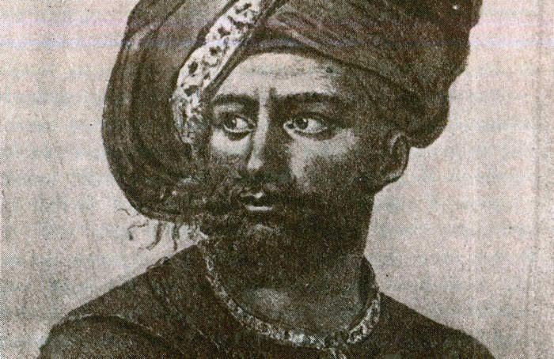
Ποιος ήταν ο Δράμαλης;

Slide 3
Γιατί ονομαζόταν Δράμαλης; Ποια ήταν η αποστολή του;
Ο Δράμαλης ήταν Πασάς της Λάρισας αλλά καταγόταν από τη Δράμα. Το πραγματικό του όνομα ήταν Μαχμούτ.
Η αποστολή του ήταν να καταπνίξει την επανάσταση στην Πελοπόννησο. Είχε προηγούμενη στρατιωτική εμπειρία και είχε καταπνίξει επαναστάσεις στο Πήλιο, στα Άγραφα και τον Ασπροπόταμο.

Slide 4
Ποιες ενέργειες κάνει όταν αναλαμβάνει αρχηγός της εκστρατείας στην Πελοπόννησο;
Συγκεντρώνει 18.000 στρατιώτες (πεζούς και ιππείς)
πυροβόλα
εκατοντάδες μεταφορικά ζώα
και κατευθύνεται προς την Πελοπόννησο

Slide 5
Ποιες ενέργειες κάνει μέχρι να φτάσει στην Πελοπόννησο;
Πυρπολεί τη Θήβα
Περνάει από τα Μέγαρα κι από εκεί στην Κόρινθο και το Άργος χωρίς να συναντήσει αντίσταση.
Στην πεδιάδα της Αργολίδας τον περιμένει ο Κολοκοτρώνης με άλλους αγωνιστές και κλείνει τα περάσματα.

Slide 6
Ποιες ενέργειες έκανε ο Κολοκοτρώνης για να αντιμετωπίσει τον Δράμαλη;
ΤΑΚΤΙΚΗ ΚΑΜΕΝΗΣ ΓΗΣ
ΕΛΕΓΧΟΣ ΣΤΙΣ ΔΙΑΒΑΣΕΙΣ
Έλεγχος στα περάσματα από τους συνεργάτες του Νικηταρά, Παπαφλέσσα, και Νικήτα Φλέσσα
Στο κάστρο του Άργους κλείστηκαν ο Δημήτριος Υψηλάντης και ο Πάνος Κολοκοτρώνης

Slide 7
Λίγα λόγια για τον Θ. Κολοκοτρώνη
Ποιος ήταν ο Θ. Κολοκοτρώνης; Στο 8:30 έως 9:47
ΠΗΓΗ ΦΩΤΟΔΕΝΤΡΟ

Slide 8
Ο Κολοκοτρώνης εμψυχώνει τους άντρες του

Slide 9
Ποια η αντίδραση του Δράμαλη; Ποια η αντίδραση του Κολοκοτρώνη;
Οι Οθωμανοί αποφάσισαν να επιστρέψουν στην Κόρινθο γιατί είχαν εξαντληθεί από την πολιορκία του κάστρου αλλά και από την έλλειψη τροφής και τις ασθένειες.
Ο Κολοκοτρώνης βάζει σε εφαρμογή το Δόγμα Κουτούζωφ: ΣΧΕΔΙΟ ΚΟΛΟΚΟΤΡΩΝΗ
Όλες οι οδοί διαφυγής είχαν καταληφθεί από τις ελληνικές δυνάμεις. Ο ίδιος ο Κολοκοτρώνης είχε πιάσει τα στενά των Δερβενακίων με 2.500 άντρες ενώ 800 από αυτούς είχε κρύψει στους θάμνους.

Slide 10
Αποτελέσματα της μάχης στα Δερβενάκια στις 26 Ιουλίου 1822
Οι Τούρκοι παγιδεύτηκαν.
Όσοι σώθηκαν κατέφυγαν στην Κόρινθο.
Έπεσαν στα χέρια των Ελλήνων λάφυρα και οπλισμός.
Ο Κολοκοτρώνης ορίστηκε αρχιστράτηγος.
Ο Δράμαλης έχασε το 1/5 του στρατεύματός του και πέθανε από τη λύπη του στην πραγματικότητα πέθανε από τύφο.

